Slide 1
Gebelikte Tromboembolizm Proflaksisi
Prof.Dr. Batuhan Özmen

Slide 2
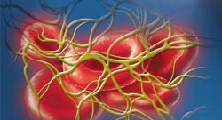
Sunum Planı
Epidemiyoloji
Patofizyoloji
Risk faktörleri
Jinekolojide VTE profilaksisi
Gebelikte VTE profilaksisi

Slide 3
Tromboembolizm : Derin ven trombozu ve pulmoner emboli birlikteliği
Jinekolojik cerrahi ve obstetrikte önemli bir mortalite ve morbidite nedeni

Slide 4
VTE neden önemli?
Tüm hastane ölümlerinin % 10’u
Jinekolojik cerrahi işlem sonrasında görülen ölümlerin % 40’ı

Slide 5
VTE neden önemli?
ABD’de ilk kez tesbit edilen tromboemboli insidansı yılda 1000 kişide 1-2
Yılda 2 milyon DVT olgusu ,bunların 1/3'ünde pulmoner emboli, 60 000 ölüm

Slide 6
Profilaksi neden önemli?
DVT oluşma zamanı;
%50 intraoperatif
%25 postoperatif ilk 72 saat
%5 postoperatif ilk bir haftadan sonra
Notes:
proflaktik yaklaşımlar, VTE riskini azaltmak için en önemli stratejiyi oluşturmaktadır.

Slide 7
Profilaksi neden önemli ?
Profilaksi yapılmadığında venöz tromboembolizm insidansı:
Obstetrik grubu ; % 0,06-1,8
Benign jinekolojik cerrahi grubu; % 14
Jinekolojik onkolojik cerrahi grubu; % 38

Slide 8
Tedavideki amaç;
Trombüs oluşumuna engel olmak,
Pulmoner emboliyi önlemek
Tekrarlayan VTE’i önlemek
Notes:
Proflaksiye rağmen VTE gelişebilir.
Bunların sonucu olarak, posttrombotik sendrom, venöz yetmezlik, pulmoner hipertansiyon ve sağ kalp yetmezliği gelişimine engel olmaktır.

Slide 9
Patofizyoloji
Virchow triadı
1.Venöz Staz
2. Damar Duvarı Yaralanması
3. Hiperkoagülabilite

Slide 10
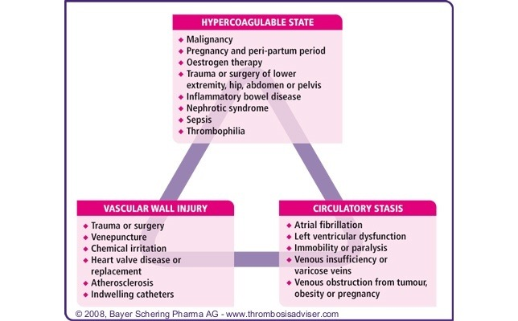
Virchow Triadı
Notes:
Gebelik, derin ven trombozu ve pulmoner emboli için bağımsız bir risk faktörüdür. Gebe kadınlar venöz tromboembolizm açısından aynı yaştaki gebe olmayan kadınlara göre 5 kat daha fazla risk taşırlar. Yaklaşık olarak her 1000 doğumdan biri gebeliğe bağlı venöz tromboz ile komplikedir ve her 1000 kadından biri doğum sonrası dönemde tromboz yaşamaktadır.Venöz tromboemboli ABD’de en sık karşılaşılan anne ölüm nedenidir ve olguların yarısına postpartum dönemde rastlanılmaktadır.¹²

Slide 11
DVT’ de Yerleşim Yerleri
% 85 alt ekstremite ve pelvik venler
% 5-6 üst ekstremite venlerinde
Asıl semptom oluşturan proksimal DVT ler
Notes:
Distal dvt ler spontan gerileme eğilimindedir

Slide 12
Proflaksi stratejileri :
1- Kimlere proflaksi uygulanmalı
2- Ne zaman başlanmalı
3- Ne zaman kesilmeli

Slide 13
Kimlere proflaksi uygulanmalı?
Tromboembolizm açısından risk oluşturan faktörler!!!
Virchow triadından en az 1 faktör
Notes:
Venöz tromboembolizm için yüksek riskli hastaları değerlendirmek için hastalara preoperatif testler yapılmıştır.
Jinekolojik maligniteli hastalarda yüksek dimer ve fibrinojen düzeyleri, venöz tromboembolizm gelişimi ile ilişkili bulunmamıştır.
Jinekolojik onkolojik cerrahi geçiren hastalardaki preoperatif dönemde yüksek dimer düzeyleri, venöz tromboembolizm'in belirleyicisi değildir.

Slide 14
DVT risk faktörleri
• Obezite (BMI 30 ⬆)
• Malignite
• Abdominal veya pelvik cerrahi
• Yaş (40 yaş ⬆ )
• Gebelik
• Sigara
• Kronik venöz staz
• Derin ven tromboz hikayesi veya pulmoner emboli hikayesi
• Herediter trombofili
• Konjestif kalp yetmezliği
• Diyabet
• Variköz venler
• Östrojen kullanımı
• Travma
• Malignite
• Immobilizasyon
• Selektif östrojen reseptör modülatör kullanımı
• Trombofili
Notes:
— Faktor V Leiden (homozigot) — Faktor V Leiden (heterozigot)— Protein C eksikliği — Protein S eksikliği — Protrombin gen mutasyonu — Hiperhomosisteinemi — Antitrombin eksikliği

Slide 15
Gebelikte önlem
Gebelikte ortaya çıkan fizyolojik ve anatomik değişiklikler→ VTE risk artışı
Gebelerde:
Venöz staz
Artan kan volümü
Trombozdaki ve fibrinolizdeki değişiklikler
Azalmış venöz akım
Genişlemiş uterusun vena kava inferior ve pelvik venlere kompresyonu
Azalmış mobilite
Hiperkoagulabilite
Sol alt ekstremitede daha fazla

Slide 16
Gebelikte VTE risk artışı
Tomboembolizm riski 3. trimestrda en sık
Postpartum dönemde özellikle de 1. haftada tromboembolizm riski gebeliktekine göre ⬆
Daha önce tromboz hikayesi var ise en önemli risk faktörü ( 3-4 kat)
Trombofili varlığı diğer en önemli risk faktörü(%20-50)
Notes:
Ancak tromboembolizm riski 1. trimestırdan itibaren artmıştır.
Postpartum dönemde veya gebelikte tromboembolizm geçiren hastaların % 20-50'sinde trombofili vardır. Hem akkiz hem de herediter trombofili VTE riskini artırır.

Slide 17
Risk Faktörleri
Geçirilmiş venöz tromboemboli
Trombofili
Antitrombin eksikliği
Protein C eksikliği
Protein S eksikliği
Faktör 5 Leiden
Protrombin geni G20210A
Antifosfolipi sendromu
Medikal rahatsızlıklar (kalp,akciğer vs..)
35 yaş üstü
BMI> 30 kg/m²
Parite ≥3
Sigara kullanımı
Notes:
Dvt tanı: Gebelikte DVT'nin en önemli bulguları % 80 sıklıkta ekstremitede şişlik ve ağrının bulunmasıdır. Alt ekstremitede 2 cm'den fazla baldırda farkın olması DVT açısından önemlidir.
Bu bulgular var ise, gebede ilk olarak kompresyon USG ile proksimal venlerin incelenmesi önerilir. Sonuç negatif ise ve iliak ven tromboz şüphesi yok ise, rutin seyrine bırakılır. Eğer iliak ven trombozundan şüphelenilirse, MR incelemesi istenebilir. Gebelikte dimer takibinin önemli olmadığı bildirilmiştir.
Pulmoner emboli bulguları gebelerde de gebe olmayanlarla benzerdir.

Slide 18
Risk Faktörleri
Belirgin variköz venler
Parapleji
Çoğul gebelik,yardımcı üreme teknikleri
Preeklampsi
Sezaryan
Transfüzyon gerektiren postpartum kanama
Uzamış eylem,müdaheleli doğum
Gebelikte veya lohusalıkta cerrahi müdahele
HEG,dehidratasyon
OHSS
İmmobilizasyon
Sistemik enfeksiyon(hastaneye yatışı veya antibiyotik kullanımı gerektiren)
Uzun mesafeli yolculuk

Slide 19
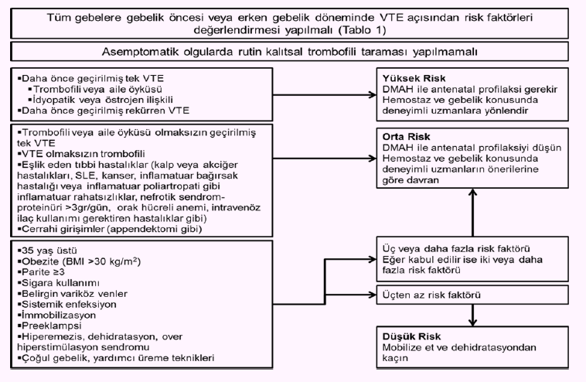
Antenatal Değerlendirme

Slide 20
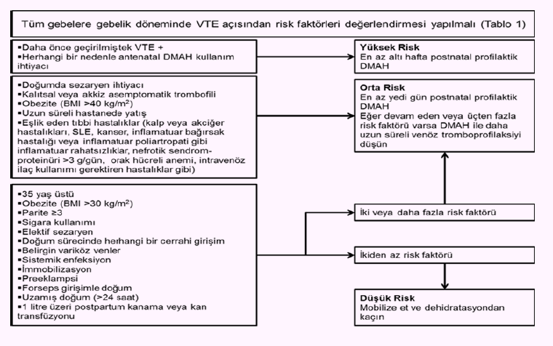
Postnatal Değerlendirme

Slide 21
Daha önce VTE olan postpartum→ 6 hafta profilaksi
Trombofili→ 7 gün profilaksi (ek risk faktörü varsa 6 hafta)
Tüm acil sezeryan → 7 gün profilaksi
Morbid obez (BMI > 40 kg/m2) → 7 gün
Notes:
1) Antifosfolipid sendromlu geçirilmiş trombozu olan gebelerde DMAH ile postnatal tromboprofilaksi verilmelidir. Özellikle diğer risk faktörlerine sahip olan, tekrarlayan düşüklü antifosfolipid sendromlu gebelerde postpartum dönemde 6 haftalık DMAH tedavisine gerek olmayıp en az 3-5 gün tedavi verilmesi uygundur.
2)Daha önceden VTE hikayesi olan tüm lohusalara doğum şekli ne olursa olsun doğum sonrası en az 6 hafta DMAH/AFH veya warfarin ile tromboprofilaksi ve hematoloji konsültasyonu önerilmelidir.
3) Bilinen herediter veya sonradan edinilmiş trombofilisi olan tüm lohusalara doğum öncesi dönemde tromboprofilaksi almamış olsalar bile doğum sonrası en az 7 gün DMAH/AFH almaları önerilmelidir. Eğer aile hikayesi veya başka bir risk faktörü varsa tromboprofilaksi 6 haftaya kadar uzatılmalıdır.
Tüm acil sezaryen yapılan kadınlara operasyon sonrası 7 gün DMAH ile tromboprofilaksi verilmelidir. Elektif sezaryen sonrası, bir veya daha fazla ek risk faktörü (yaş 35’den büyük ,BMI >30 gibi) varsa 7 gün süre DMAH ile tromboprofilaksi verilmelidir.
Morbid obez (BMI > 40 kg/m2) olan tüm lohusalar doğum sonrası 7 gün boyunca profilaktik DMAH/AFH almalıdır.³⁹⁻⁴⁵

Slide 22
Gebelikte antikoagulan tedavi:
Tercih edilecek antikoagulan heparin
Plasenta geçişi yok
Heparin uygulaması daha yüksek doz ve daha sık
Notes:
Gebelikte antikoagulan kullanılırken hem gebe hem de fetüs düşünülmelidir.
Gebelikte maternal kan volümü % 40-50 artar, glomerüler filtrasyon artar, sonuçta heparin renal ekstraksiyonu artar ve heparinin yarılanma ömrü kısalır ve daha düşük plazma pik değerlerine ulaşır. Bu nedenle heparinin, daha yüksek dozda ve daha sık aralıkla verilmesi düşünülebilir.

Slide 23
Heparin
DMAH daha az yan etki
DMAH
Uzun yarılanma ömrü
Anestezi
Postpartum kanama
Notes:
Yan etki az→ Daha düşük kanama riski, daha iyi terapötik tedavi, daha az trombositopeni riski, daha uzun yarılanma ömrü, daha düşük kemik mineral dansite kaybına yol açması.
2) kullanılan heparinlerin her ikisi de gebelikteki proflaksik dozlarda kemik erimesine yol açmaz.

Slide 24
Daha önce venöz tromboembolizm olan hastaya yaklaşım
Antifosfolipid antikorlar ve herediter tromobofili açısından değerlendir
Trombofili testleri (+) hasta→ heparin terapötik doz

Slide 25
Antikoagulan tedavi nasıl verilmeli ?
Terapötik antikoagulan tedavisi→ Mevcut gebelik esnasında akut tromboembolizm geçiren, tromboz açısından yüksek riski bulunan ve mekanik kalp kapak bulunduran gebe
Antepartum proflaktik antikoagulan ve postpartum proflaksi →İdiopatik tromboz hikayesi bulunanlar, yaşam boyu antikoagulan almayan geçici risk faktörleri bulunduranlar için
Takip veya heparin profilaksi→ Düşük riskli ve daha önce VTE geçirmemiş hasta
Gebelikte, LMW heparin 1 veya 2 kez, unfraksiyone heparin ise 12 saatte bir

Slide 26
Doğum zamanında antikoagulan tedavisi nasıl sürdürülmeli ?
Gebeliğin son ayı→ DMAH yerine AFH verilmeli
Anestezi için →DMAH sonrası 12 saat
Sezeryan ile doğum risk 2 kat fazla → Mekanik profilaksi
Profilaksi alanlar alma zamanı→ Postpartum 4-6 saat ,sezeryan olanlar 6-12 saat sonra
Notes:
LMW heparin‘in son dozundan 10-12 saat sonra veya son terapötik LMW heparin dozundan 24 saat sonrasında nöraksial blokaj önerilmektedir.
Bu yöntem günde 2 kez 5000 Ü unfraksiyone heparin kullanan hastalar için de geçerlidir. Ancak günde 2 kez 10000 Ü alan hastalar için yeterli veri bulunmamaktadır.
3) Bir alternatif yöntem, klinik olarak uygun vakalarda doğum öncesinde tedavi kesilir ve 24 saat içinde doğum başlatılır.

Slide 27
Teşekkürler...

